Slide 1
计算几何初步
何亮
roba269@gmail.com

Slide 2
计算几何
计算几何题的特点
  代码量大
  特殊情况多
  精度问题难以控制
  ……

Slide 3
注意事项
注意事项
  不可直接判断相等（即使是那些看起来似乎“显然”没有精度问题的值）
  尽量只用加/减法和乘法，避免除法，尤其避免除以一个很小的数
  尽量避免两个很接近的数相减
  尽量少用开方、三角函数等
  注意-0.000问题

Slide 4
符号函数
const double eps = 1e-6;
int sig(double k) {
  if (k > eps) return 1;
  if (k < -eps) return -1;
  return 0;
}
int is_equal(double a, double b)
{return sig(a-b) == 0;}

Slide 5
向量运算
向量是计算几何中极重要的工具
二维向量：应用于平面几何
加法 (a,b) + (c,d) = (a+c, b+d)
数乘 k(a,b) = (ka, kb)

Slide 6
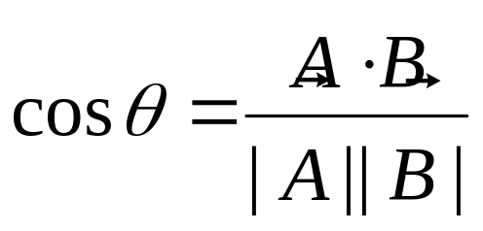
向量运算
向量点积
(x1,y1)∙(x2,y2) = x1*x2 + y1*y2
点积的结果是一个标量，表述向量之间的“前后”关系。很容易扩展到高维情况。
向量夹角

Slide 7
向量运算
向量叉积
二维形式: (x1,y1)×(x2,y2)=(x1*y2-x2*y1)
数值为向量形成的平行四边形面积
叉积表示向量的“左右”
叉积的结果实际上仍是一个向量
在二维的情况下，向量方向垂直纸面

Slide 8
向量旋转
将向量(x,y)逆时针旋转d弧度：
X’ = x * cos(d) - y * sin(d);
Y’ = x * sin(d) + y * cos(d);
即令复数(x+yi)乘以(cos(d)+sin(d)i)

Slide 9
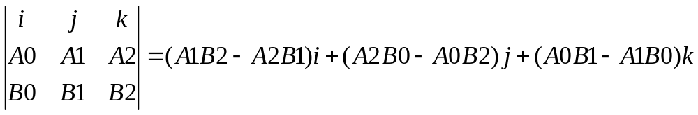
向量运算
三维叉积
  数值：平行四边形面积
  方向：与两向量均正交

Slide 10
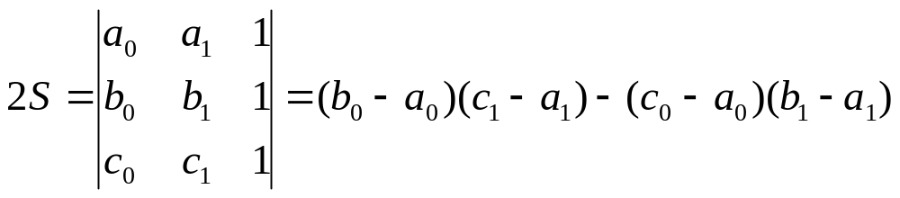
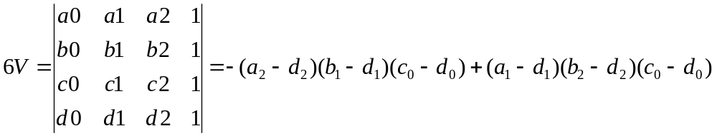
单纯形的“volume”
三角形面积
四面体体积->更高维

Slide 11
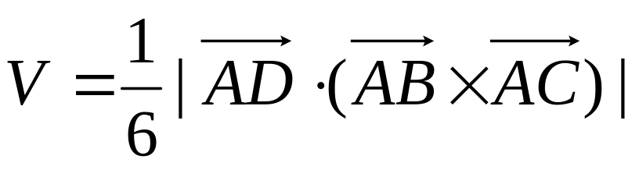
混合积
体积公式的另一种解释方法
展开之后可以发现与行列式的结果相同
推导过程……

Slide 12
混合积
V=|DF|*S_{ABC}/3
S_{ABC} = |AB×AC|=|AE|/2
|DF|=|AD|*Sin(∠DAF)
=|AD|*Cos(∠DAE)
=|AD|*(AD·AE)
化简即可得
E
D
C
F
A
B

Slide 13
混合积
四面体的体积值的符号的意义：
如果为正，表示从d点的角度来看，
a->b->c形成一个顺时针顺序
  坐标系为右手系
比如，a=(1,0,0) b=(0,1,0) c=(0,0,1) d=(0,0,0), 求得V=1/6

Slide 14
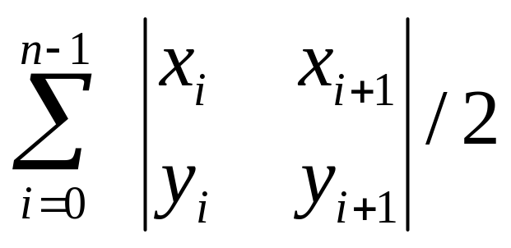
多边形面积

Slide 15
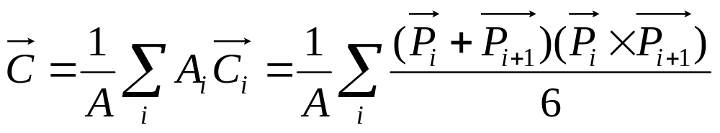
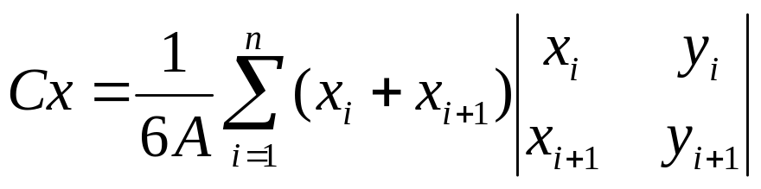
多边形重心
剖分成小的三角形(带符号)，把每个小三角形的重心看作质点，求加权平均
设多边形总面积为A,每个小三角形为Ai

Slide 16

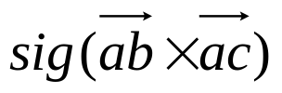
线段相交的判断
判断 与 是否一正一负
说明c,d分别在线段ab的两侧
同理判断a,b是否在线段c,d的两侧
不规范相交
  情况众多，应视具体题目而定
d
a
b
c

Slide 17
判断点在多边形内
凸多边形
  只须求叉积
一般多边形
  射线法——注意各种特殊情况的处理
  环顾法
  ……

Slide 18
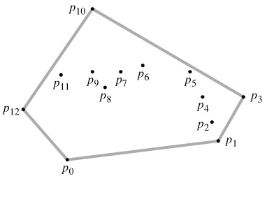
凸包
包含所有点的最小凸图形

Slide 19
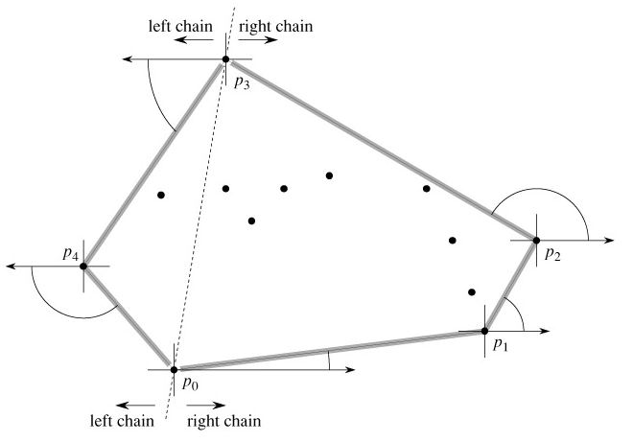
凸包
卷包裹法 Gift-Wrapping(Jarvis's march)
O(nh)

Slide 20
凸包
Graham-Scan
O(nlogn+n)
首先选择最左下点，将剩余点按极角排序
维护一个栈，若下一个点与当前栈顶两点成向右旋转关系，则弹出栈顶元素，直至成向左旋转为止。
每个点进出栈一次，故扫描过程为O(n)

Slide 21
凸包
以叉积为依据排序，避免除法运算
int cmp(Point a, Point b) {
return sig(a.x*b.y-a.y*b.x) > 0;
}

Slide 22
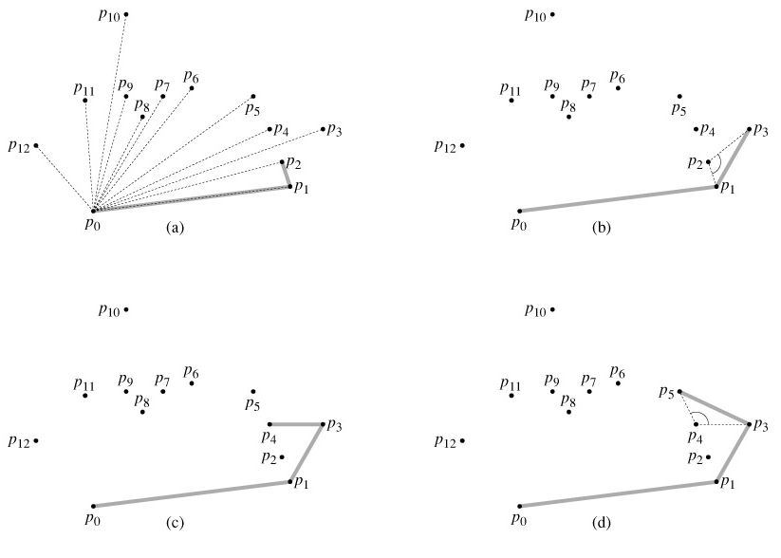

Slide 23
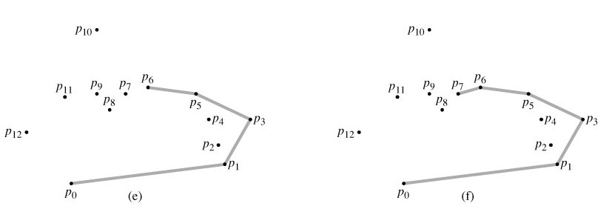
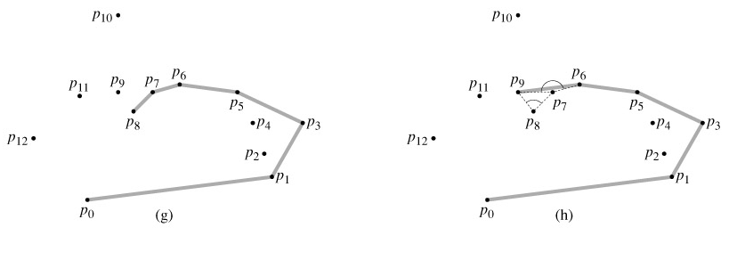

Slide 24
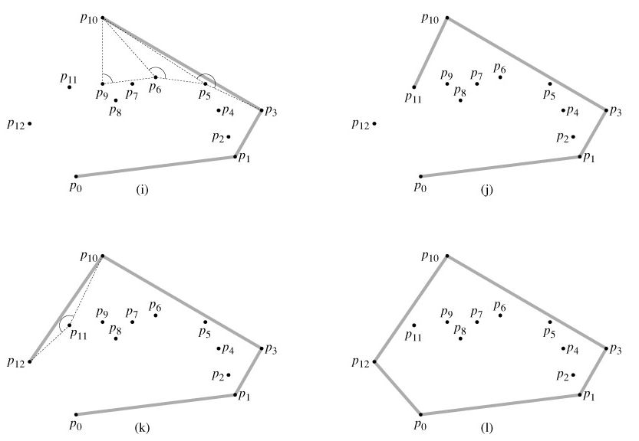

Slide 25
凸包
问题——若要求输出共线点，难以处理
双链法改进Graham Scan
先按y从小到大，若y相同则按x从小到大排序
分左链右链分别进行栈的运算

Slide 26
增量算法
从较小的凸包开始，逐次加入新的点
先选出3个点，形成三角形
依次检查剩下的点
  若点在当前凸包内，不变
  否则，检查当前点与当前凸包的“切线”，更新凸包

Slide 27
增量算法
“切点”——旋转方向发生变化的点

Slide 28
增量算法
朴素实现 O(n^2)
预先对x坐标排序，令得每次新点都不在原凸包上，可以使总的时间复杂度降为O(nlogn)
这种算法有什么好处?

Slide 29
三维凸包简述
三维凸包同样有类似二维的算法
  卷包裹 (复杂)
  分治 (复杂)
  增量 (较简单)
  …

Slide 30
三维凸包简述
朴素算法
枚举三点，判断其余所有点是否在此三点确定的平面的同侧。如是，则此面为凸包上的面。
  如何判断点在面的一侧?
复杂度O(n^4)

Slide 31
三维凸包简述
增量算法
凸包表示方法
  记录与每面关联的三点：沿每面的法线方向，从体外面向内看，三个点成逆序排列
  记录与每棱关联的二面
  记录与每点关联的三棱

Slide 32
三维凸包简述
新加一点p，若p与面(a,b,c)形成的四面体体积为负，说明从p点可以看到(a,b,c)
若p点不能看到任何面，说明p在体内
否则，找“分界线”
  对某条棱，若与它关联的两面分别为可见/不可见，则此棱为一条“分界线” (所谓Horizon)
  找出所有“分界线”后，更新凸包

Slide 33
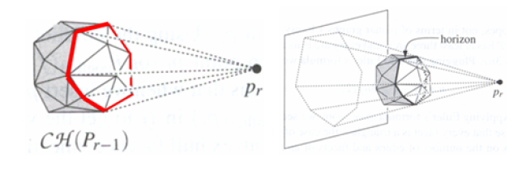

Slide 34
三维凸包简述
复杂度分析
若共有N个点，则根据欧拉定理，点数、棱数、面数的数量级都为O(N)
故总的复杂度为O(N^2)
更细致的实现和更精确的分析可得出，期望时间复杂度为O(nlogn) [略]

Slide 35
例题
POJ 3528 Ultimate Weapon
裸3D凸包，求最后凸包的表面积
N <= 500

Slide 36
直线交点的凸包
给定N条直线，求包围所有交点的凸包
因为交点数目为O(n^2)量级，故朴素算法复杂度为O(n^2*logn)
实际上有O(nlogn)的算法

Slide 37
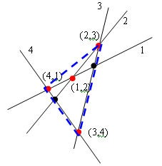
直线交点的凸包
首先假定没有任何两条直线平行
将直线按斜率排序，只需考虑相邻两条直线的交点即可
如图所示四条直线，
则只需考虑四个红
色点

Slide 38
直线交点的凸包
解释：对于组成凸包的每条线段而言，所有的交点都在这条线段的同侧（或在这线段上）。分两种情况：
(1)凸包的边是某直线的一部分
(2)凸包的边不是原直线的一部分

Slide 39
直线交点的凸包
交点个数为O(n)，故求凸包复杂度O(nlogn)
若有平行直线，则对每一组平行线，只需考虑最“外”的两条，则相邻两组线最多有4个交点，故交点个数仍为O(n)

Slide 40
最小包围矩形
暴力方法：枚举矩形斜率
斜率有O(n^2)个，计算面积再O(n)
先求凸包，可知矩形的某边必与凸包某边共线，故只需O(n)枚举凸包上的边，再求 离此边最远的点即可。

Slide 41
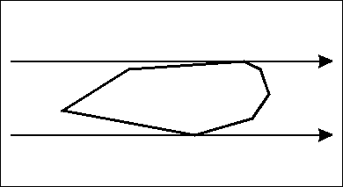
最远点对问题
最远点对一定在凸包上
旋转卡壳算法
对踵点
O(N)

Slide 42
半平面交问题
半平面是指形如ax+by+c<=0的不等式所表示的区域
半平面的交即是求一组不等式所表示的区域的交集

Slide 43
半平面交问题
暴力算法O(n^2)
依次加入每个半平面，计算交点，切割现有的凸多边形

Slide 44
半平面交问题
TOJ 1370 Hotter Colder
给定某一固定位置（未知）的物体，已知每次移动后离这个物体的距离是变近还是变远，求该物体可能所在的位置所形成的区域的面积。

Slide 45
半平面交问题
分治法
  分：将全部半平面分成近似相等的两部分，分别递归计算每部分的半平面交
  合：求两个凸多边形的交
  如果“合”的一步能做到线性，则总的复杂度为
  O(nlogn)

Slide 46
半平面交问题
线形时间求两凸多边形的交
Polygon A
Polygon B

Slide 47
半平面交问题
(1)扫描线法
(2)追逐式赛跑法

Slide 48
半平面交问题
排序增量算法，步骤
  (1)对所有半平面按角度排序
    角度相同的情况，只保留限制最“强”的一个
  (2)维护一个双端队列,将最前的两个平面入队
  (3)依次对每个平面Ci
  (a) while (队首两半平面交点在Ci之外)
  队首元素出队
  (b) while (队尾底端两半平面交点在Ci之外)
  队尾元素出队
  (c) Ci加入队首

Slide 49
半平面交问题
步骤(续)
  (4)清除队列两端多余的半平面
  重复下面两步操作直到没有更新
    (a)while (队首两半平面交点在队尾半平面之外)
    队首平面出队
    (b)while (队尾两半平面交点在队首半平面之外)
    队尾平面出队

Slide 50
半平面交问题

Slide 53
例题
POJ 2451 Uyuw's Concert
一个正方形剧场，很多长条形的凳子，要求舞台必须在所有凳子的前方，求舞台的最大面积。
N <= 20000

Slide 54
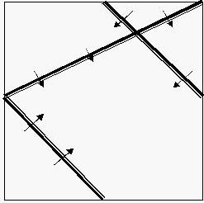
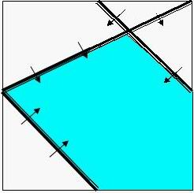
Input
3
10000 10000 0 5000 10000 5000 5000 10000 0 5000 5000 0
Output
54166666.7

Slide 55
多边形的核
能“看到”多边形内所有点的点的集合，叫做多边形的核
求多边形的核，实际上可以看作求边组成的半平面的交

Slide 56
凸多边形最大内切圆

Slide 57
凸多边形最大内切圆
POJ3525 MostDistantPoint from the Sea
给出一个凸多边形形状的海岛，要求出岛上离海洋最远的点到海洋的距离
  一个点到海洋的距离是指从任何方向到达海洋的所有路径里最短的
实际上就是求内切圆的半径

Slide 58
凸多边形最大内切圆
观察可发现，此圆必与某三边相切
暴力方法：O(n^3)枚举三边，求出与此三边相切的圆，再O(n)检验
二分答案+半平面交检验
  O(logC*NlogN)

Slide 59
凸多边形最大内切圆
另一种容易实现的方法
模拟把所有边沿着法线方向向内推进的过程，直至某条边消失，计算推进的距离s
重复此过程直至多边形变成一个点或一条线，中止，推进的距离之和即为所求。

Slide 60
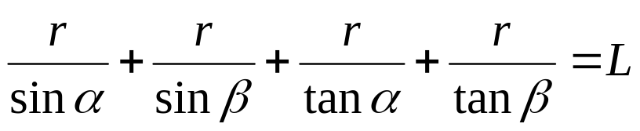
凸多边形最大内切圆
如何计算推进距离?
O(n^2) [更复杂些的维护可以O(nlogn)]
r
r
r
α
α
β
β
设推进距离为r时，边长度缩为0,则有
对所有边，求出最小的r，即为下一条消失的边

Slide 61
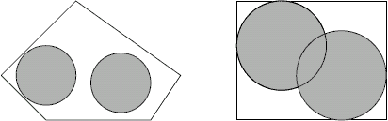
例题
TOJ 2739 Feng Shui
给定凸多边形及两个半径为R的圆，圆可重叠，不能出边界，要求圆覆盖总面积最大。

Slide 62
例题
半平面交确定圆心可在的范围
求最远点对即为两圆心的位置
O(nlogn)

Slide 63
计算几何里的常见转化
化圆为点 (如上题)
相对运动
  给定两个点的初始坐标和运动方向与速度，问两个点在运动中的最短距离
离散化
  矩形/圆面积并
  枚举所有可能点

Slide 64
例题
ZOJ 3177 Elune’s Arrow
给定两个圆，圆的初始位置和半径已知，跑圆的速度大小方向已知，追圆的速度大小已知，要求确定出追圆的运动方向，使得两圆尽可能早地接触。
输出最早的接触时间或者”Impossible”.

Slide 65
例题
x0 = 0, y0 = 0
x1 = 4, y0 = 0
dx = 1, dy = 0
r0 = 1, r1 = 1
v = 2.0
Ans = 0.6667
x0 = 0, y0 = 0
x1 = 300, y0 = 400
dx = -3, dy = -4
r0 = 1, r1 = 1
v = 5.0
Ans = Impossible

Slide 66
例题
如何处理圆和圆的相切时的复杂计算?
如何处理追圆的各种不同方向?

Slide 67
例题
1. 把“跑圆”的半径附加到“追圆”上，于是变成了“追圆”与“跑点”的问题，避开了“相切”的计算
2. 无法确定方向，所以枚举所有方向——
随着时间推移，跑圆所能到达的位置是一个逐渐增大的圆。
于是问题变成：一个膨胀的圆和一个直线运动的点何时接触！

Slide 68
例题
令追圆的圆心为原点，则有方程
(x0 + dx * t)² + (y0 + dy * t)² <= (r0 + r1 + v * t)²
化简得二次不等式 ax^2 + bx + c <= 0
分情况讨论即可

Slide 69
最小包围圆
给定平面上N个点，要求找到一个半径最小的圆，使得所有点都在圆内或圆周上。
SPOJ ALIENS
N <= 100000

Slide 70
Smallest enclosing disc

Slide 71
最小包围圆
只有两个点的时候，两点相线即为圆直径
三个点的情况
  若为钝角/直角三角形，以长边为直径
  若为锐角三角形……
  如何判断钝角与锐角?

Slide 72
最小包围圆
最小包围圆唯一
包围圆最多可由三个圆周上的点确定
故O(n^3)枚举三点确定一个圆，再O(n)检验是否所有点都在此圆内
O(n^4)……
预先求出凸包可以使实际效果很好

Slide 73
最小包围圆
随机增量算法
我们把N个点随机排列( N!个等可能排列中的一种，random_shuffle() in C++ STL)
首先，由前两个点p0,p1确定一个圆D1
For (i = 2 to n-1)
  if (p_{i}在圆D_{i-1}内) D_{i}←D_{i-1}
  else 把圆D_{i-1}扩大使得p_{i}在其圆周上
  D_{n-1}即为最后所求

Slide 74
最小包围圆
新问题Q1：要求点p_{i}在圆周上，且包围p0,p1…pi的最小圆
首先以p_{i}和p₀为直径确定圆E₀
For (j = 1 to i-1)
  if (p_{j}在E_{j-1}内) E_{i}←E_{i-1}
  else {把圆E_{i-1}扩大使得点p_{i} , p_{j}在圆周上}
  E_{i-1}即为所求

Slide 75
最小包围圆
新问题Q2：要求点p_{i}, p_{j}在圆周上，且包围p₀,p₁…p_{j-1}的最小圆
Again……
以p₀, p_{i}, p_{j}确定一个圆F₀
For (k = 0 to j-1)
  if (p_{k}在圆F_{k-1}内) F_{k}←F_{k-1}
  else F_{k} ←(以p_{k}, p_{i}, p_{j}确定的圆)
  F_{j-1}即为所求

Slide 76
最小包围圆
复杂度：期望线性时间
简单说明：
  最后一步Q2：O(n)
  Q1: 当前处理完前j个点，则需要调用到Q2的概率为2/j, 故总的时间仍为线性
  原问题：当前处理完前i个点，则需要调用到Q1的概率为3/I, 故总的时间仍为线性

Slide 77
杂项
Pick定理
考虑顶点为整格点的多边形，设
  b为多边形边界上的格点数
  i为多边形内部的格点数
  则有面积 S = b/2 + i - 1

Slide 78
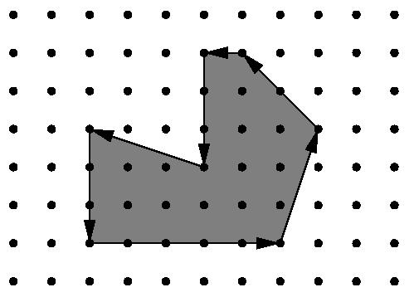
杂项
TOJ 1011 Area
给定边的信息，求
内点数，边界点数
及面积

Slide 79
杂项
海伦公式
三角形面积S=sqrt(p*(p-a)*(p-b)*(p-c))
其中p=(a+b+c)/2
三角形内切圆半径r = 2S/(a+b+c)
三角形外接圆半径r = a*b*c/(4S)

